Slide 1
PŘÍRODNÍ POLYMERY Polyterpeny
RNDr. Ladislav Pospíšil, CSc.
POLYMER INSTITUTE BRNO
spol. s r.o.
ladislav.pospisil@polymer.cz
www.polymer.cz
pospisil@gascontrolplast.cz
www.gascontrolplast.cz
UČO:29716

Slide 2
LEKCE | datum | téma
1 | 19.IX. | Úvod do předmětu - Struktura a názvosloví přírodních polymerů, literatura
2 | 26. IX. | Deriváty kyselin, - přírodní pryskyřice, vysýchavé oleje, šelak
3 | 3. X. | Vosky
4 | 10. X. | Přírodní gumy. Polyterpeny – přírodní kaučuk, získávání, zpracování a modifikace
5 | 17. X. | Polyfenoly – lignin, huminové kyseliny
6 | 24. X. | Polysacharidy I – škrob
7 | 31. X. | Polysacharidy II – celulóza
8 | 7. XI. | Bílkovinná vlákna I
9 | 14. XI. | Bílkovinná vlákna II
10 | 21. XI. | Kasein, syrovátka, vaječné proteiny
11 | 28. XI. | Identifikace přírodních látek
12 | 5. XII. | Laboratorní metody hodnocení přírodních polymerů
13 | 12. XII. | EXKURZE –ŠKROBÁRNA, VÝROBA A ZPRACOVÁNÍ ŠKROBŮ bude zařazeno podle časových možností i jindy
14 | 19. XII. | EXKURZE – KOŽELUŽNA, VÝROBA KLIHU A ŽELATINY bude zařazeno podle časových možností i jindy

Slide 3
Isopren – základní jednotka TERPENOIDŮ
Systematický název | 2-methyl-buta-1,3-dien
Ostatní názvy | 2-methyl-1,3-butadien
Sumární vzorec | C₅H₈
TERPENOIDY – HLAVNÍ SLOŽKY PRYSKYŘIC
OZNAČENÍ | POČET UHLÍKŮ | SKUPENSTVÍ za normální teploty (tj. 23 °C)
Monoterpenoid | 10 | kapalina
SESQUITERPENOID | 15 | kapalina
Diterpenoid | 20 | Pevná látka
TRITERPENOID | 30 | Pevná látka

Slide 4
Trochu terminologie je nutné
POLYTERPENY = POLYISOPRENY
Kaučuk – vulkanizace – PRYŽ
Rubber – Vulcanization – Vulcanized Rubber
PŘÍRODNÍ GUMY = POLYSACHARIDY = KLOVATINY
Kde se v češtině vzal výraz GUMA?
Z německého GUMMI = PRYŽ
Kaučuk je německy Kautschuk

Slide 5
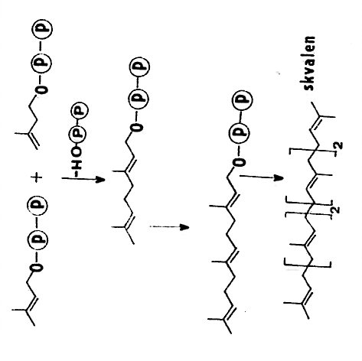
DVOUSTUPŇOVÁ enzymatická syntéza
1
„AKTIVNÍ“ ISOPREN
2
KONDENZACE „hlava – pata“ dvou jednotek „AKTIVNÍHO“ ISOPRENU

Slide 6
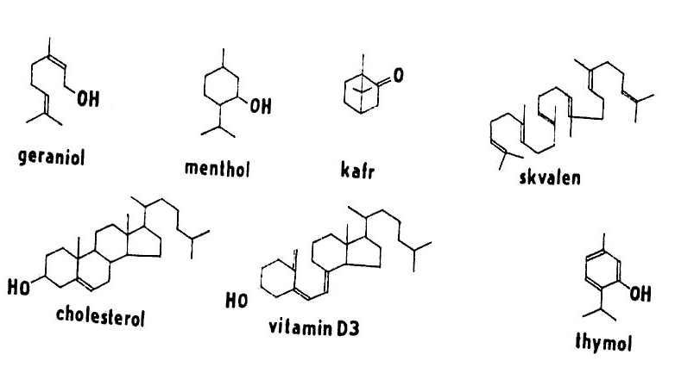
TŘÍSTUPŇOVÁ enzymatická syntéza TERPENOIDŮ
KONDENZACE „hlava – pata“ dvou jednotek „AKTIVNÍHO“ ISOPRENU
TERPENOIDY

Slide 7
POLYTERPENY = POLYISOPRENY
Výskyt v přírodě
Jsou obsaženy v cca. 2000 rostlinách z různých geografických oblastí
Stromy, keře, byliny
NEJDŮLEŽITĚJŠÍ JE STROM: kaučukovník Hevea brasiliensis
NADĚJNÁ BYLINA: Taraxanum koksagyz (s ním bylo experimentováno i na VÚMCH, nyní PIB a políčka byla v Brně na Riviéře)

Slide 8
POLYTERPENY = POLYISOPRENY
Získávání v přírodě
Latex (cca. 25 – 35 % kaučuku)
Koagulace kyselinami (mravenčí, octová) > KREPOVÝ KAUČUK
Kalandrování a stabilizace proti oxidaci a mikroorganizmům
Expedice

Slide 9
POLYTERPENY = POLYISOPRENY
IZOMERY
Přírodní kaučuk
Gutta
Vulkanizuje
Málo odolný proti oxidaci (atmosférickému stárnutí)
Elastický za normální teploty
Nevulkanizuje
Odolnější proti oxidaci (atmosférickému stárnutí)
Není elastický za normální teploty
Měkne a je elastický nad cca. 50 °C

Slide 10
ZPRACOVÁNÍ PŘÍRODNÍHO KAUČUKU
Před vulkanizací
„Lámání kaučuku“ – štěpení řetězců na kratší působením mechanické energie a kyslíku
Přidání dalších složek a prohnětení (homogenizace):
Plniva (hlavně saze, amorfní SiO₂, ……)
Změkčovadla
Pigmenty,
Antioxidanty a antiozonanty
Vulkanizační činidla (síra, urychlovače, …)
Maziva

Slide 11
ZPRACOVÁNÍ PŘÍRODNÍHO KAUČUKU
Jedno typické složení směsi
Složka | Díly | Účel
PŘÍRODNÍ KAUČUK | 40
Syntetický kaučuk 1 | 30 | Modifikace vlastností
Syntetický kaučuk 2 | 30 | Modifikace vlastností
ZnO | 3 – 4 | Urychlovač vulkanizace
Kyselina stearová | 2 | Mazivo
Saze ztužující | 30 | Modifikace vlastností
Změkčovadlo | 4 | Modifikace vlastností
Síra | 2 – 3 | Vulkanizace (síťování)
Antioxidant, antiozonant | 1,5 | Ochrana proti stárnutí vlivem kyslíku a ozónu
Lidé od kaučuku a PVC většinou nepracují s %, ale s DÍLY!

Slide 12
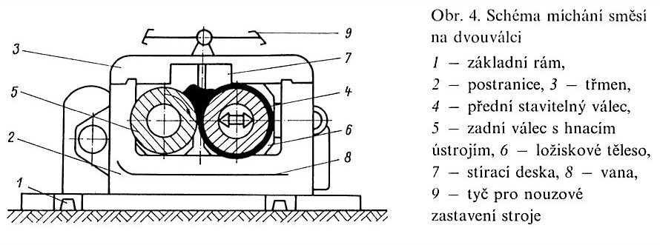
Dvouválec

Slide 13
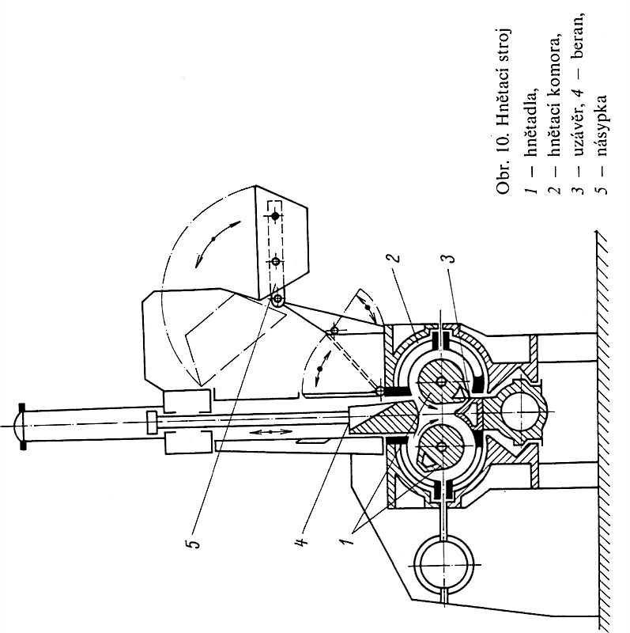
Hnětič

Slide 14
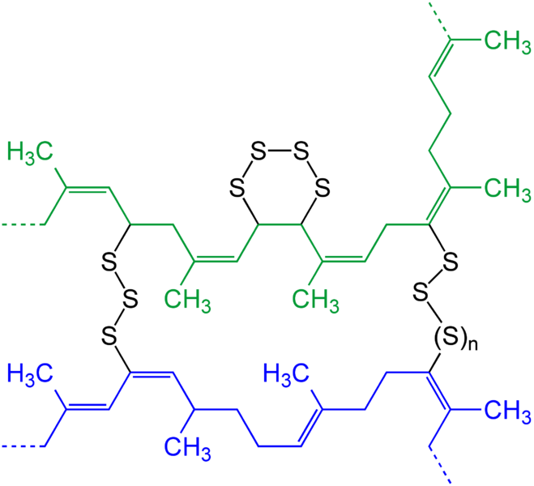
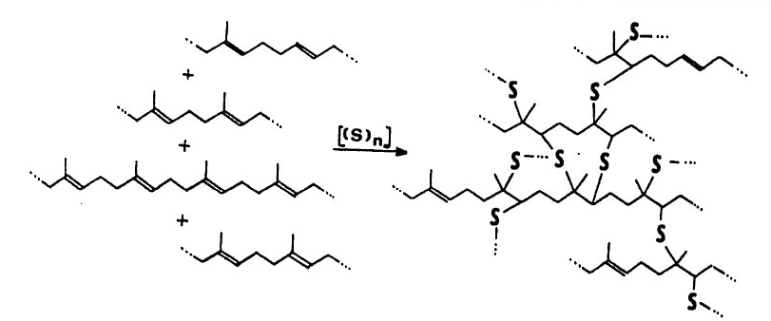
VULKANIZACE PŘÍRODNÍHO KAUČUKU
Elementární sírou

Slide 15
VULKANIZACE PŘÍRODNÍHO KAUČUKU
Sloučeninami síry
Charles GOODYEAR (1839) – vynálezce vulkanizace přírodního kaučuku sírou
OBSAHY SÍRY jsou 1 – 5 % (měkká pryž) až do 15 – 30 % (akuskříně)

Slide 16
PŘÍRODNÍ versus SYNTETICKÝ KAUČUK
Snahy o přípravu různých syntetických kaučuků trvají už více než 100 let a jsou úspěšné
Asi nejrozšířenější SYNTETICKÝ kaučuk je butadien-styrénový kaučuk
PŘÍRODNÍ kaučuk je však stále nenahraditelný
Směsi PŘÍRODNÍ &SYNTETICKÝ KAUČUK umožňují optimalizaci vlastností

Slide 17
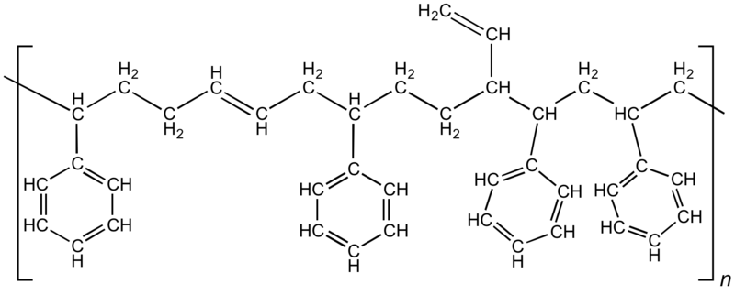
butadien-styrénový kaučuk

Slide 18
KRALEX® 1783
Styren-butadienový kaučuk – SBR
www.synthosgroup.com
VŠEOBECNÁ CHARAKTERISTIKA
KRALEX® 1783 je standardní olejem nastavený typ styren-butadienových kaučuků vyráběný technologií studené emulzní kopolymerace na bázi směsi mýdel mastných a pryskyřičných kyselin. Typicky obsahuje 23,5% vázaného styrenu a je koagulovaný systémem kyselina a syntetický koagulant. Obsahuje 27% (37,5 dsk) nastavovacího oleje se sníženým obsahem polycyklických aromátů typu RAE a je stabilizovaný barvícím antioxidantem.
ZÁKLADNÍ VLASTNOSTI KAUČUKU
Parametry Jednotka Hodnota Zkušební metoda
Viskozita Mooney ML 1+4 (100°C) – kalandrovaný vzorek °ML 44 - 54 ASTM D1646
Obsah těkavých látek % hm. max. 0,75 ASTM D5668
Obsah popela % hm. max. 0,4 ASTM D5667
Obsah organických kyselin % hm. 3,6 - 5,4 ASTM D5774
Obsah mýdel % hm. max. 0,3 ASTM D5774
Obsah oleje % hm. 25 - 29 ASTM D5774
Obsah vázaného styrenu % hm. 22,5 - 24,5 ASTM D5775

Slide 19
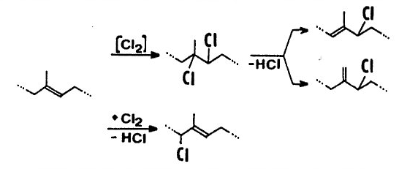
Modifikace přírodního kaučuku nejběžnější je CHLORACE elementárním chlórem
Jsou zachovány dvojné vazby > zachována možnost vulkanizace

Slide 20
Modifikace přírodního kaučuku (NE PRYŽE) a její využití
Typ | Vlastnosti | Použití
Chlorkaučuk (obsahy chlóru až 60 % hmot.) | Filmotvorný, lepší chemická stabilita, snížená hořlavost, ROZPUSTNOST V ORANICKÝCH ROZPOUŠTĚDLECH | Nátěrové hmoty (chemické provozy, např. škrobárny a cukrovary), lepidla
Kaučuk hydrochlorid (modifikace pomocí plynného HCl) (obsahy chlóru až 35 % hmot.) | Filmotvorný, lepší chemická stabilita než přírodní kaučuk, ale horší než chlorkaučuk. snížená hořlavost, ROZPUSTNOST V ORANICKÝCH ROZPOUŠTĚDLECH | Fólie, šlichty pro textilní vlákna
Chlorkaučuk je asi NEJDŮLEŽITĚJŠÍ MODIFIKOVANÝ PŘÍRODNÍ KAUČUK

